Slide 1

15.HAFTA
KARTLAR
KARTLAR
Misafir Kartları
Folyo Kartları
Oda Bakım Bilgileri
Kayıp Eşya
Arıza Bildirimleri
Departman Kartları
Sabit Gelir Tanımları
Oda Kartları
Milliyet Kartları
Market Kodları
Önemli Tarihler
Önemli Merkezler
Önemli Aktiviteler

Slide 2
Folyo Kartları
Oda Bakım Bilgileri
Kayıp Eşya
Arıza Bildirimleri
Departman Kartları
İşletmede bulunan tüm departmanlar için kart açılır, yükleme parametrelerindeki sabit gelen departman tanımlarından farklı departmanlar bu bölümde tanımlanır.

Slide 3
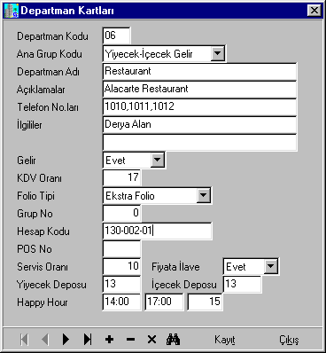

Slide 4
Departman Kodu alanında tanımlanmak istenen departmanın takibini sağlayacak iki haneli kod numarası girilir.
Ana Grup Kodu alanında Cost işlemlerinin raporlamalardaki takibi için seçim penceresi tıklanarak liste üzerinden ilgili seçim yapılır. Bu departmandan yapılan her türlü işlem cost raporlarına etki eder.
(Bu alandaki ana grup kodları departman parametrelerinden tanımlanır.)
Departman Adı alanında İlgili departmanın ismi yazılır.
Açıklamalar alanında Departmana ilişkin yapılmak istenen açıklamalar yazılır.
Telefon No.ları alanında Departmanda bulunan telefon dahili numarası yazılır, personel görüşmelerinin fiyatlandırılması için bu alana yazılan dahili numara ile yapılan görüşmelerde ücret farklı hesaplanır.
İlgililer alanına Departmanda yönetici konumundaki kişilerin isimleri yazılır.
Gelir alanında Departmandaki hareketlerin otel gelirlerini etkileyip etkilemediğinin belirtilmesi için seçim penceresi tıklanarak seçim yapılır. “Evet” seçildiğinde İlgili departmana ilişkin tüm fiş hareketleri gelir olarak otel raporlarını ve otel fişlerini etkiler. “Hayır” seçildiğinde ise işlemler sonucu gelir hareketi oluşmaz.Eğer Departman kartlarındaki Gelir alanı seçim butonuna basılarak depozito olarak seçilirse depozito Fişinde departman görüntülenir.
K.D.V. Oranı alanında departmana ilişkin tüm hareketlere uygulanmasını istediğiniz KDV oranını bu alana tanımlayabilirsiniz.
Folio Tipi alanında departmandaki hareketlerin temelde hangi folyoya işleneceğinin tanımlandığı parametre seçim penceresi tıklanarak liste üzerinden seçilir. “Ana Folio” seçildiğinde ; hareketler ana folyoya işlenir.

Slide 5
“Ekstra Folio” seçildiğinde ; Hareketler ekstra folyoya işlenir. Ekstra folyo yok ise Ana folyoya yazılır.
Hesap Kodu alanında ilgili departmana ilişkin tek düzen hesap planındaki gelir hesap kodu yazılır.Böylece muhasebe entegrasyonu yapıldığında ilgili departmana ilişkin gelirler, tanımlanan hesaba işlenir.
POS No alanında otelinizde Satış Noktası uygulaması yapılıyor ise POS noktasına ilişkin numara yazılır.
Servis Oranı alanında Departman ile ilgili bir servis oranı uygulanacak ise, ilgili yüzde oranı yazılır.
Fiyata İlave alanında Servis oranının fiyata ilave edilip edilmeyeceğini belirlemek için seçim penceresi tıklanarak "Evet" veya "Hayır" şeklinde belirlenir.
Yiyecek Deposu alanında Maliyetlerin ve POS hareketlerinin takibi için herhangi bir giriş ve çıkış yapıldığında ilgili yiyecek deposunun hareket görmesi için bu alana ilgili yiyecek deposunun kodu yazılır.
İçecek Deposu alanında Maliyetlerin ve POS hareketlerinin takibi için herhangi bir giriş ve çıkış yapıldığında ilgili içecek deposunun hareket görmesi için bu alana ilgili içecek deposunun kodu yazılır.
Happy Hour alanına gün içerisinde hangi saatler arası ne kadar indirim uygulanacağı yazılır. İlk iki alana indirimin yapılacağı saat dilimleri; son alana ise % bazında oran olarak ne kadar indirim uygulanacağı girilir. Happy Hour uygulaması ile yoğun geçmeyen saatlere indirim uygulanarak müşteri yoğunluğunu arttırma amaçlanmıştır.
Dürbün düğmesi tıklanarak Departman Kart Listesi açılır ve Seçim düğmesi tıklanarak gelen liste üzerinden Departman seçilerek istenilen Departman Kartı bilgileri alınır.
F5 tuşu yada Kayıt düğmesi ile bilgiler kaydedilir.

Slide 6
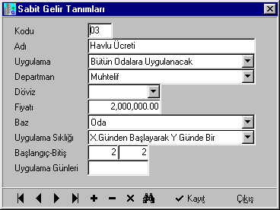
Sabit Gelir Tanımları
Otelinizde bazı ihtiyaç kullanımlarına ilişkin belirli bir sabit gelir uygulaması yapılıyor ise bu menüden sabit gelire ait çeşitli özelikler tanımlanır. Daha sonra da Rezervasyon ve Check-In Kartlarından tanımlanmış Sabit Gelir Kodları yazılarak otomatik olarak çalıştırılır. Bu işlemin devreye girmesi gün sonu işlemi ile gerçekleştirilir.
Kodu alanına sabit gelir türlerinin takip edilebilmesi için kod girilir. Bu kodlar SentezDelux Programı / Check-In Kartı ve Rezervasyon bölümlerinin Sabit Gelirler kısmında kullanılırlar.
Adı alanına kartını açmakta olduğumuz sabit gelir ismi yazılır.
Uygulama alanında seçim penceresi tıklanarak seçim yapılır. Açılan liste üzerinden “Bütün Odalara Uygulanacak” seçeneği seçildiğinde sabit gelirin bütün odalara uygulanması ile check-in yapmış olan odaların tüm folyolarına otomatik olarak bu departmana ait gelir basılır. “Sadece Seçilen Odalara Uygulanacak” seçeneğinin seçilmesi halinde ise check-in esnasında check-in kartında sabit gelir alanına ilgili kod tanımlaması yapıldığında fiyat girilir.
Departman alanında hasılatın hangi departmana ekleneceği seçim penceresi tıklanarak liste üzerinden seçilir.

Slide 7
Fiyatı alanına gelir departmanına etki edecek sabit gelir tanımının ücreti yazılır.
Baz alanında fiyatlandırma işleminin ne şekilde yapılacağı seçim penceresi tıklanarak liste üzerinden belirlenir. (Oda, Kişi, Büyük ve Çocuk bazında hesaplatma yapılabilir.)
Uygulama Sıklığı alanında Uygulamanın müşterinin kaldığı süreç içinde ne kadar zaman sıklıkla yapılacağı; seçim penceresi tıklanarak liste üzerinden tanımlanır.
Başlangıç- Bitiş alanında Uygulama sıklığı " X günden başlayarak Y günde bir " seçildiğinde bu alana X gününden kaç günde bir tekrarlanacağı (Y) rakamsal olarak girilir. Pazartesi günü 1 olarak baz alınır.
Böylece bu alana tanımlanan günden itibaren herhangi bir gün belirleyip o günde bir folyoya fiyat basılacaktır.
Uygulama Günleri alanında Uygulama sıklığı " Haftanın belirli günleri " seçildiğinde bu alana P.tesi günü birinci gün olarak baz alınarak, uygulamanın yapılacağı güne " 1 ", uygulamanın yapılmayacağı güne " 0 " yazılmak suretiyle folyoya fiyat basılması sağlanır.
(Örneğin ; P.tesi ve Çarşamba günleri bu fiyat uygulaması yapılacak ise 1010000 şeklinde yazılmalıdır.)
F5 tuşu yada Kayıt düğmesi ile bilgiler kaydedilir.

Slide 8
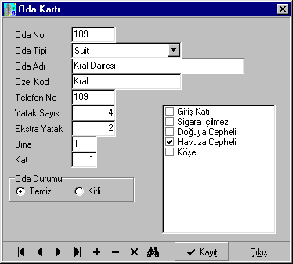
Oda Kartı
Oda Seçimlerinde kullanılmak üzere var olan tüm odalar tanımlanır.
Oda No alanında tanımı yapılacak odanın numarası girilir.
Oda Tipi alanında seçim penceresi tıklanarak Parametrelerde tanımlanmış olan mevcut Oda Tiplerinden seçim yapılır. Yeni bir Oda Tipi seçilecek ise SentezDelux Yükleme Programı / Ön Büro Parametreleri kısmına dönülerek Oda Tip tanımlaması yapılır.
Oda Adı ve Özel kod alanında Oda Adı ve Kodu belirtilir.
Telefon No alanına Dahili Oda Telefonu yazılır.
Yatak Sayısı alanına odada bulunan yatak sayısı işlenir. Mevcut ise Ekstra Yatak sayısı yazılır.
Bina, Kat alanlarına Odanın bulunduğu yere göre bina ve kat bilgisi girilir.

Slide 9
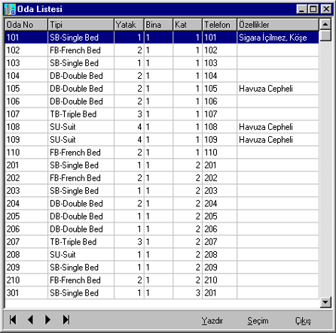
Oda Durumu alanında Odanın temiz yada kirli olma durumu belirlenir.
Oda Özellikleri alanında ise Giriş Katı, Sigara İçilmez, Doğuya Cepheli, Havuza Cepheli ve Köşe gibi özellikler odanın bulunduğu konuma göre işaretlenerek belirtilir. SentezDelux Yükleme Programı / Ön Büro Parametreleri bölümünden bu alana gelmesini istediğimiz değerlerin tanımı yapılır Bu bilgiler Room Rack ekranına yansır
Dürbün düğmesi tıklanarak Oda listesi alınır. Gelen liste üzerinden ekrana alınmak istenen oda Seçim düğmesi tıklanarak seçilir.
F5 tuşu yada Kayıt düğmesi ile bilgiler kaydedilir.

Slide 10
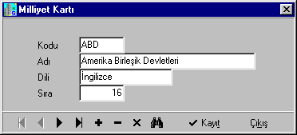
Milliyet Kartları
Rezervasyon Kartı ve Check-In Kartında kullanılmak amacıyla her milliyet için bir kart açılır.
Kodu alanında tanımlanacak Milliyetin takibi aşamasında yardımcı olacak kısaltılmış kodu yazılır.
Adı ve Dili alanlarında Milliyetin adı ve dili yazılır.
Sıra alanında bu milliyetin raporda hangi sırada çıkması istendiği belirtilir.
F7 tuşu yada Dürbün düğmesi tıklanarak Milliyet Listesi açılır.Liste üzerinde Seçim düğmesi tıklanarak seçilen Milliyet, Milliyet Kartı’na aktarılır.
F5 tuşu yada Kayıt düğmesi ile bilgiler kaydedilir.

Slide 11
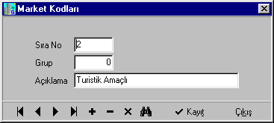
Market Kodları
Rezervasyon Kartı ve Check-In Kartında kullanılmak amacıyla otele müşteri geliş sebebi için bir market kartı açılır.
Sıra No alanında listede çıkacak olan marketlerin sıralaması ile ilgili sıra numara yazılır.
Grup alanında marketleri gruplandırma yapmak için ilgili grubu yazılır.
Açıklama alanında marketlere ilişkin istenilen açıklama tanımlamaları yazılır.
Dürbün düğmesi tıklanarak Market Kodları Listesi açılır. Seçim düğmesi tıklanarak açılan liste üzerinden Market seçilerek, Market Kodlarına aktarılır.
F5 tuşu yada Kayıt düğmesi tıklanarak market kodları kaydedilir.

Slide 12
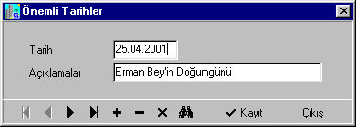
Önemli Tarihler
Misafir doluluğunun artması beklenen önemli tarihlerin işlenebilmesi (yılbaşı, bayram vb..) için; Önemli Tarih bölümü doldurulur. Girilen bilgiler Forecast Chart ekranına yansır. Bu ekranda kırmızı renkte görünen günler Önemli Tarih girişlerini ifade eder.
Tarih ve Açıklama alanında ilgili tarih ve ilgili açıklama (Türk gecesi, yılbaşı vb..) yazılır.
Dürbün düğmesi tıklanarak Önemli Tarihler Listesi açılır. Seçim düğmesi tıklanarak seçimi yapılan tarih, Önemli Tarihler ekranına aktarılır.
F5 tuşu yada Kayıt düğmesi ile bilgiler kaydedilir.

Slide 13
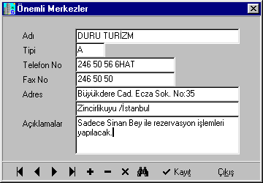
Önemli Merkezler
Çevrede bulunan iş merkezlerinin adres ve telefonlarının takibi için Önemli Merkezler bölümü doldurulur.
Önemli Merkezler bölümünde Önemli Merkez ile ilgili Adı, Tipi, Telefon No, Fax No, Adres, ve Açıklamalar alanları doldurulur.
Tipi alanına yazılan değer sayesinde önemli merkezler ile ilgili yazılmış olan bilgileri filtreden kısıtlama yaparak bulmak kolaylaşır.
Dürbün düğmesi tıklanarak Önemli Merkezler Listesi açılır. Seçim düğmesi tıklanarak seçimi yapılan merkez; Önemli Merkezler ekranına aktarılır.
F5 tuşu yada Kayıt düğmesi ile bilgiler kaydedilir.

Slide 14
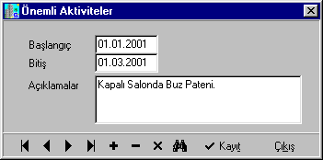
Önemli Aktiviteler
Otelinizde veya çevrenizde gerçekleşecek aktivitelerin ( toplantı, seminer vb..) takibi için Önemli Aktiviteler bölümü seçilip aktivite girişleri yapılır.
Başlangıç Bitiş ve Açıklama alanları doldurulup F5 tuşu yada Kayıt düğmesi ile işlemler kaydedilir.
Dürbün düğmesi tıklanarak Önemli Aktiviteler Listesi açılır. Seçim düğmesi tıklanarak seçimi yapılan aktivite; Önemli Aktiviteler ekranına aktarılır ve istenirse üzerinde değişiklik yapılabilir.

